Slide 1
第二章 小结

Slide 2
一. 绪 论
1. 缩聚反应的分类
产物结构: 线型、体型
参加反应的单体种类：混、均、共
反应的热力学特征：平衡、不平衡

Slide 3
2. 逐步聚合工业实施方法
① 熔 融 缩 聚
② 溶 液 缩 聚
③ 界 面 缩 聚
④ 反应注射成型
⑤ 固 相 缩 聚

Slide 4
3. 典型的逐步反应聚合物
①PET涤纶 ②聚碳酸酯
③聚氨酯 ④聚酰胺(尼龙)
掌握单体组成，聚合物重复单元、结构单元，反应式、英文缩写

Slide 5
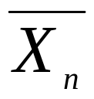
二. 缩聚热力学
1. 概 念
①反应程度P ②聚合度
③两者关系

Slide 6
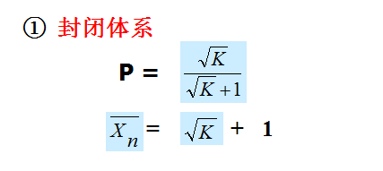
2. 平衡常数与平均聚合度
必须尽量除去小分子物

Slide 7
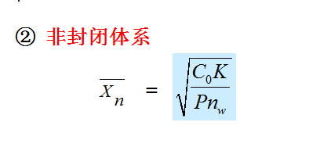
2. 平衡常数与平均聚合度

Slide 8
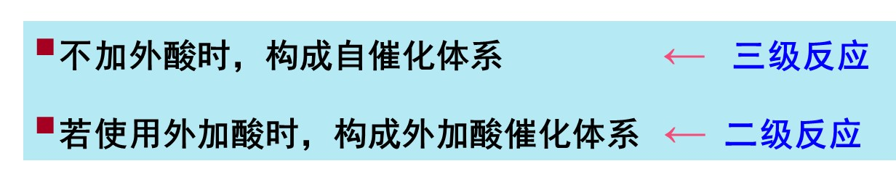


三、线型缩聚动力学

Slide 9
四、 线型缩聚物的分子量及分布
定性
线型缩聚物的分子量控制
a. 原料官能团非等mol配料，使b-R’-b过量
分子量大小由r调节
b. 加入R”b作为分子量控制剂进行封端

Slide 10

定 量
2-2体系，单体官能团非等mol比
线型缩聚物分子量控制即配方设计的基础
推导

Slide 11
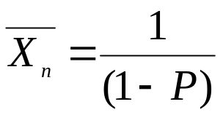
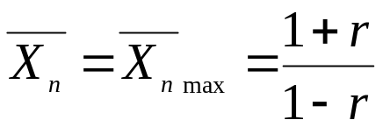
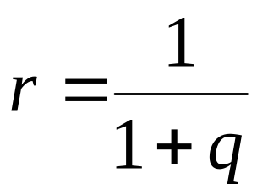
(i) 当 r = 1 ,
(ii) 当 r ≠1,
(iii) q 的定义：bR’b过量部分占aRa的
分子比

Slide 12
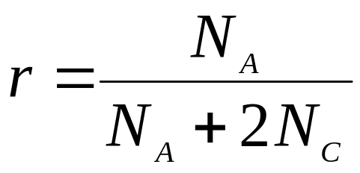
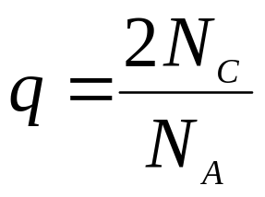
b. 端基封锁法
(i) 等mol比aRa + bR’b 再加R”b体系

Slide 13
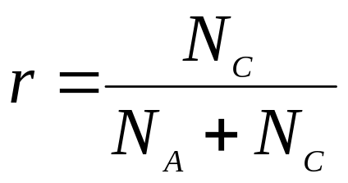
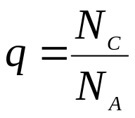
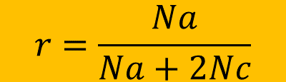
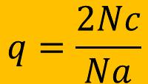
(ii) aRb + R”b 体系

Slide 14
五. 体型缩聚
1. 概 念
体型缩聚定义
凝胶的充要条件
PC的求法

Slide 15

2. Carothers 方程

Slide 16


A. 两种官能团等 mol 比

Slide 17

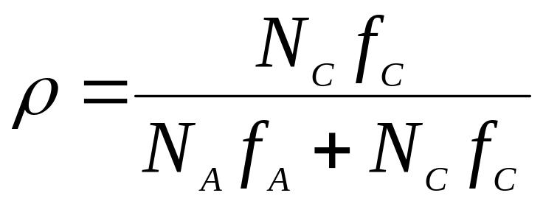
B. 两种官能团非等mol比

Slide 18


3. Flory 方程

